Slide 1
Uporaba velikih jezičnih modela otvorenog koda u razvoju programskog koda
Predavač:
Miro Mačinković
Sveučilište u Zagrebu
Sveučilišni računski centar - Srce

Slide 2
Shadow AI
Otvoreni kod
Ollama
vLLM
Trendovi

Slide 3
Shadow AI
90% zaposlenika koristi AI
(Ernst & Young, December 2023)

Slide 4
Shadow AI
GitHub Copilot (2021) - Microsoft i OpenAI
ChatGPT-3.5 (2022) - OpenAI
Tabnine (2018) - Tabnine
CodeWhisperer (2023) - Amazon

Slide 5
Otvoreni kod
Ollama (Windows, Linux) CPU, NVIDIA, AMD
llama 2 (Meta)
Alpaca (Stanford University)
Code Llama (Meta)
gemma (Google)
Mistral (Mistral AI)

Slide 6
Otvoreni kod
Model | Parameters | Size
Llama 2 | 7B | 3.8GB
Mistral | 7B | 4.1GB
Dolphin Phi | 2.7B | 1.6GB
Phi-2 | 2.7B | 1.7GB
Neural Chat | 7B | 4.1GB
Starling | 7B | 4.1GB
Code Llama | 7B | 3.8GB
Llama 2 Uncensored | 7B | 3.8GB
Llama 2 13B | 13B | 7.3GB
Llama 2 70B | 70B | 39GB
Orca Mini | 3B | 1.9GB
Vicuna | 7B | 3.8GB
LLaVA | 7B | 4.5GB
Gemma | 2B | 1.4GB
Gemma | 7B | 4.8GB

Slide 7
Otvoreni kod
$ curl http://localhost:11434/api/generate -d '{ "model": "llama2", "prompt":"Why is the sky blue?" }'

Slide 8
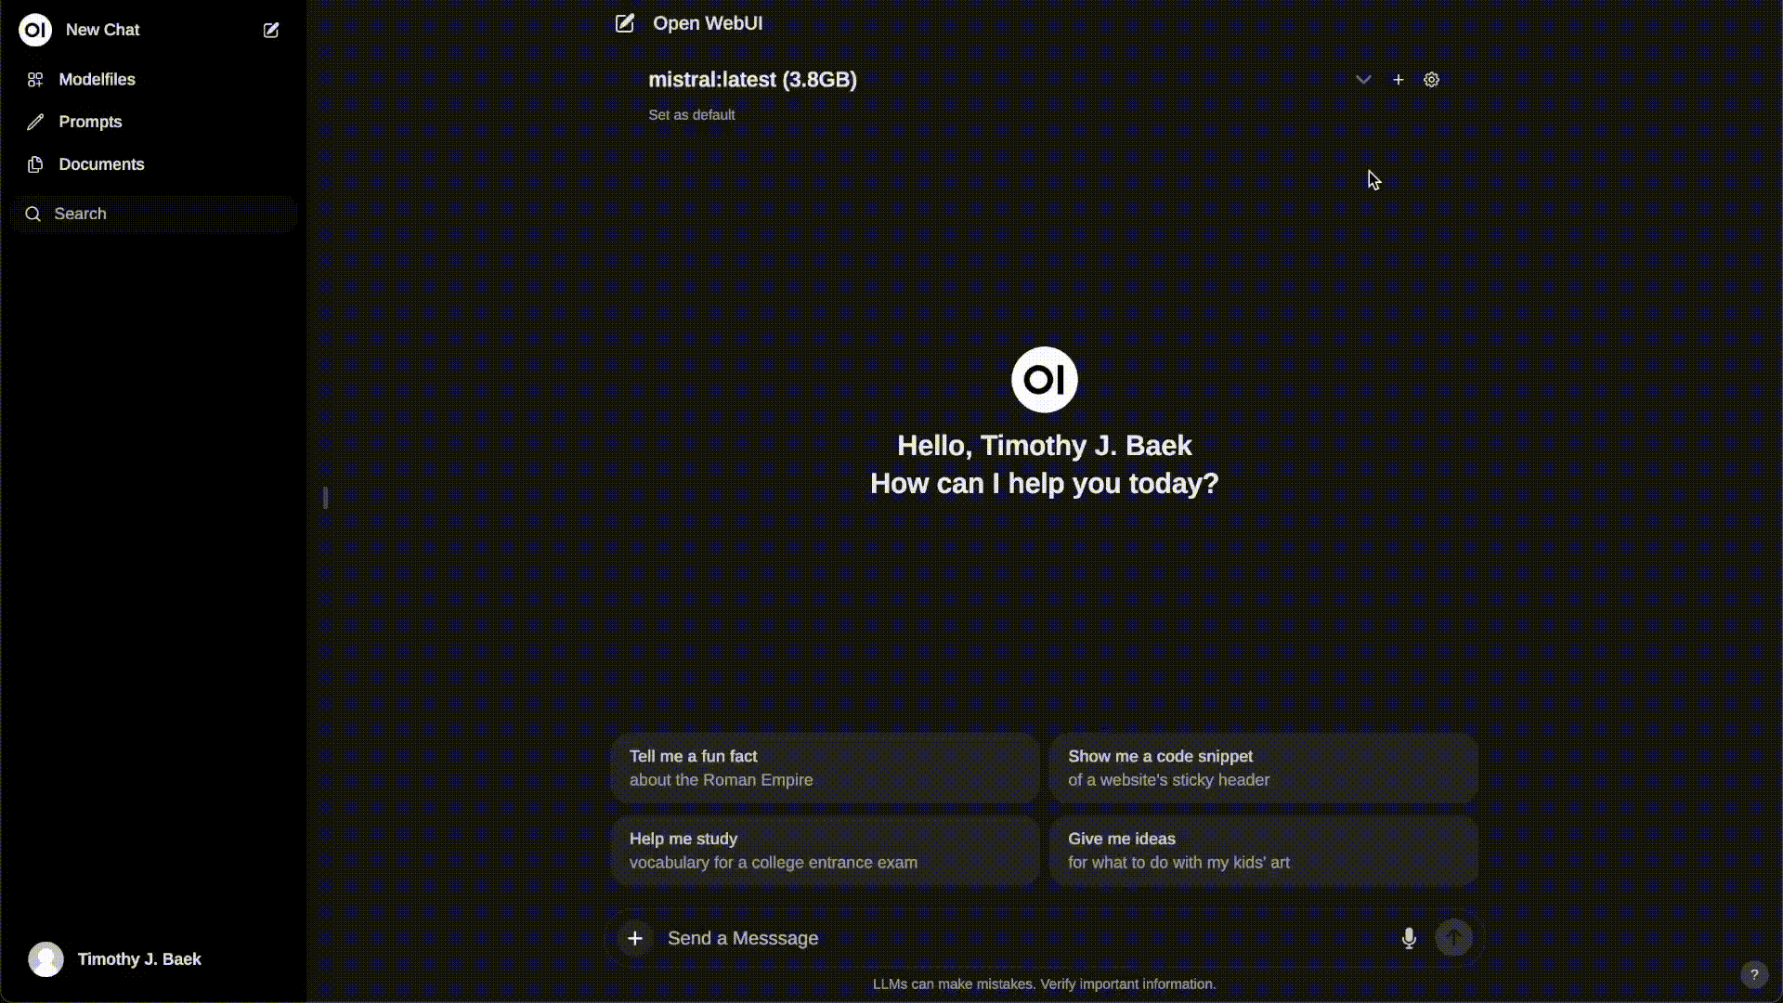
Otvoreni kod
Open WebUI

Slide 9
Otvoreni kod
Visual Studio Code - Twinny

Slide 10
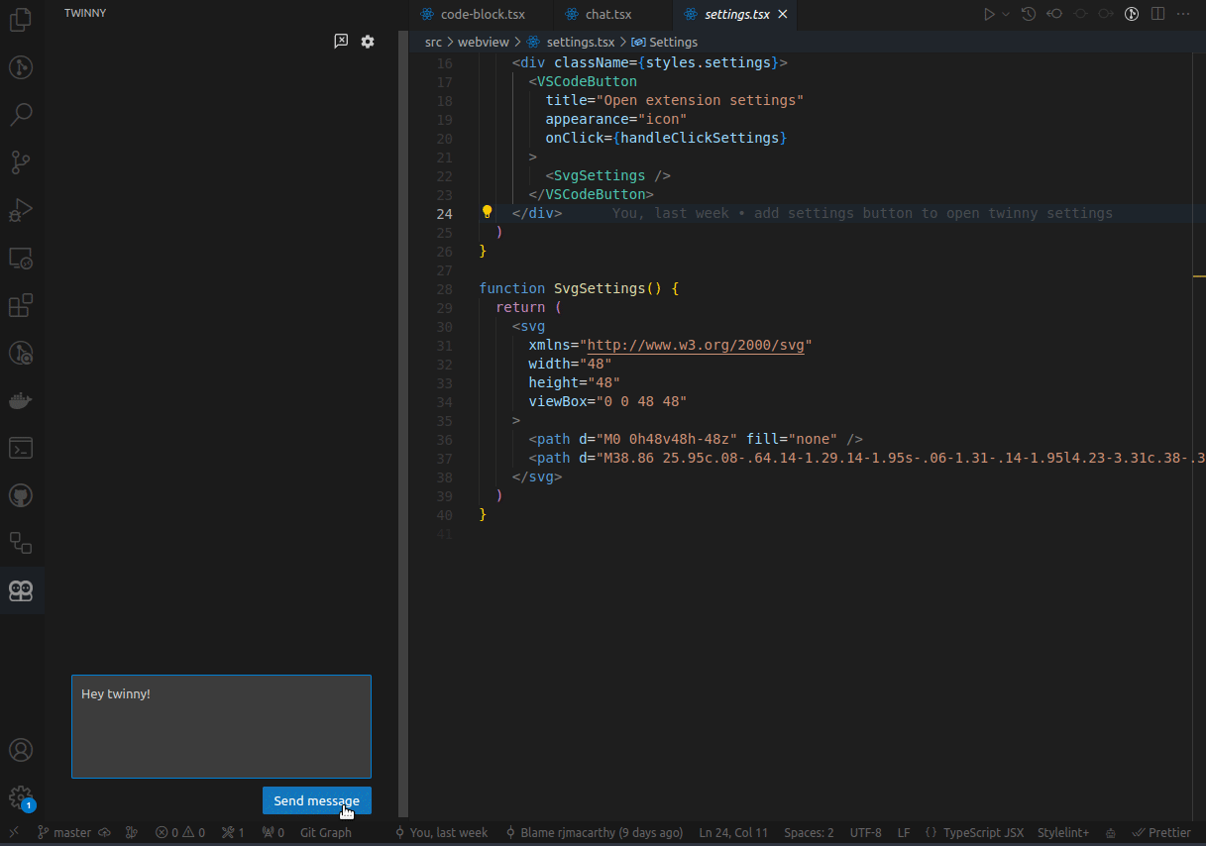
Otvoreni kod
Visual Studio Code - Twinny

Slide 11
Otvoreni kod
Sekvencijalno posluživanje

Slide 12
Otvoreni kod
vLLM (Linux) NVIDIA GPU
llama 2 (Meta)
Alpaca (Standford University)
Code Llama
gemma
mistral

Slide 13
vLLM
$ curl http://localhost:8000/v1/completions \ -H "Content-Type: application/json" \ -d '{ "model": "lmsys/vicuna-7b-v1.3", "prompt": "San Francisco is a", "max_tokens": 7, "temperature": 0 }'

Slide 14
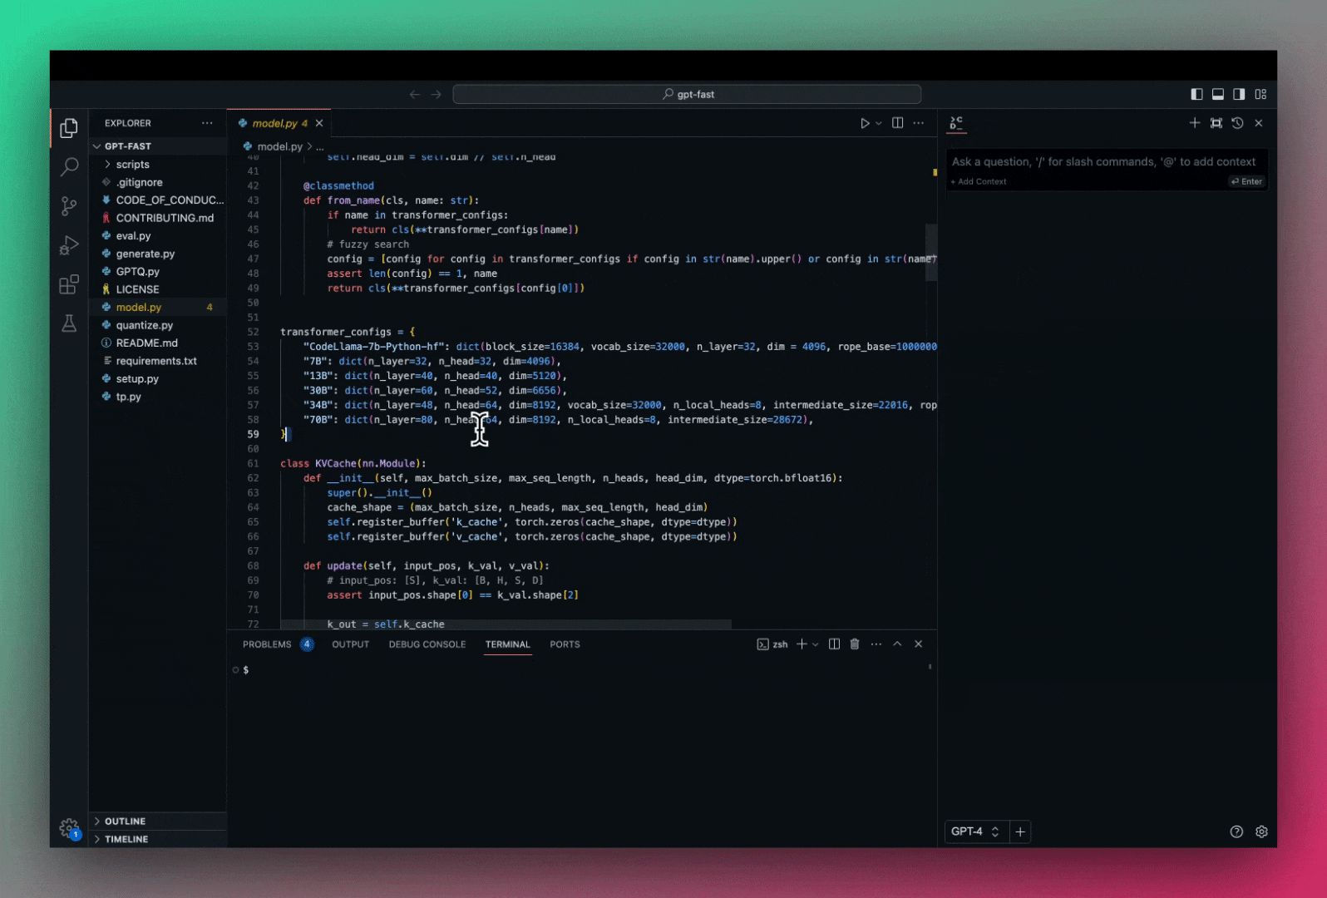
Otvoreni kod
Visual Studio Code, JetBrains - Continue

Slide 15
Trendovi
Standardizacija - OpenAI API
Agenti - (pre)velika očekivanja

Slide 16
LLM – autokorekt na steroidima
"We all are autocorrects on steroids to some degree"
Linus Torvalds

Slide 17
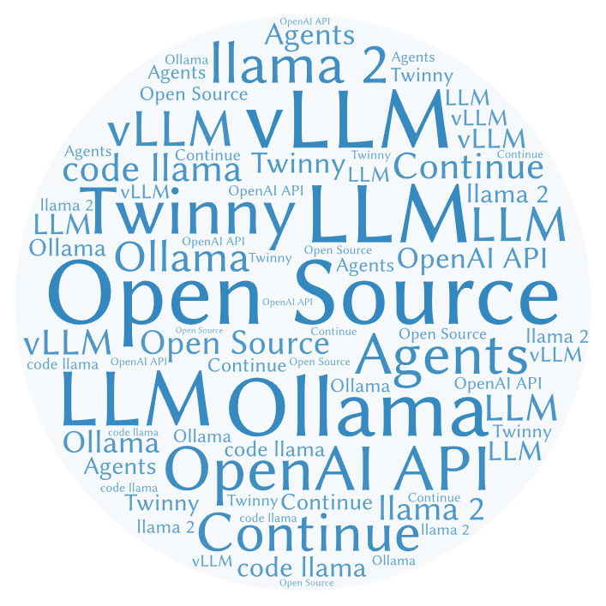
Hvala!

